Slide 1
Phân biệt
Assignment & Copy

Slide 2
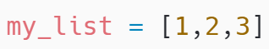
Bản chất của phép gán (assignment)
RAM là bộ nhớ tạm, lưu giữ các thông tin đang chờ để được chip xử lý
Khi khởi tạo một biến trong Python, thông tin của biến này được lưu trữ trên RAM để chờ cho tác vụ tiếp theo
Ví dụ khi ta thực thi đoạn code sau:
Đoạn code trên là một phép gán (assignment). 3 object integer 1 2 3 được khởi tạo và lưu vào các vị trí ngẫu nhiên trên RAM. Object thứ 4 là my_list cũng được khởi tạo và được lưu vào một vị trí ngẫu nhiên khác. Khi chạy dòng code trên, địa chỉ của 1 2 3 được gán vào my_list
1
2
3
my_list

Slide 3
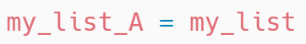

Khi ta gán my_list vào một biến my_list_A khác:
Phép gán này khởi tạo my_list_A ngay tại địa chỉ của my_list và gán địa chỉ các phần tử của my_list vào my_list_A. Lúc này my_list và my_list A vừa có chung địa chỉ, vừa có chung giá trị (là địa chỉ của 1 2 3). Vì thế my_list_A chính là my_list, hay nói cách khác đây là hai tên gọi của cùng một list object duy nhất [1,2,3]
1
2
3
my_list_A
my_list

Slide 4
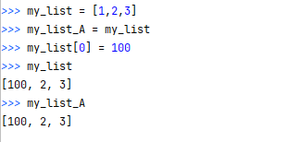
Câu lệnh my_list[0] = 100 thay đổi giá trị đầu tiên của my_list thành 100, vì cả my_list và my_list_A đều truy vấn đến cùng các địa chỉ nên cả my_list và my_list_A đều thay đổi
100
2
3
my_list_A
my_list

Slide 5

Copy
Khi tạo một copy, toàn bộ các phần tử của my_list sẽ được copy và lưu vào các vị trí khác trên RAM, object my_list_A cũng được tạo mới và lưu tại một địa chỉ riêng biệt. Nói cách khác my_list và my_list_A là hai object riêng biệt
1
2
3
1
2
3
my_list_A
my_list

Slide 6
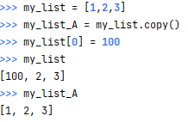
Câu lệnh my_list[0] = 100 thay đổi giá trị đầu tiên của my_list thành 100, tuy nhiên my_list_A độc lập với my_list nên giá trị của my_list_A không bị thay đổi khi my_list thay đổi
1
2
3
100
2
3
my_list_A
my_list

Slide 7
Kết luận
Để tạo một list mới riêng biệt nhưng giống hệt list cũ → dùng .copy()

